Slide 1
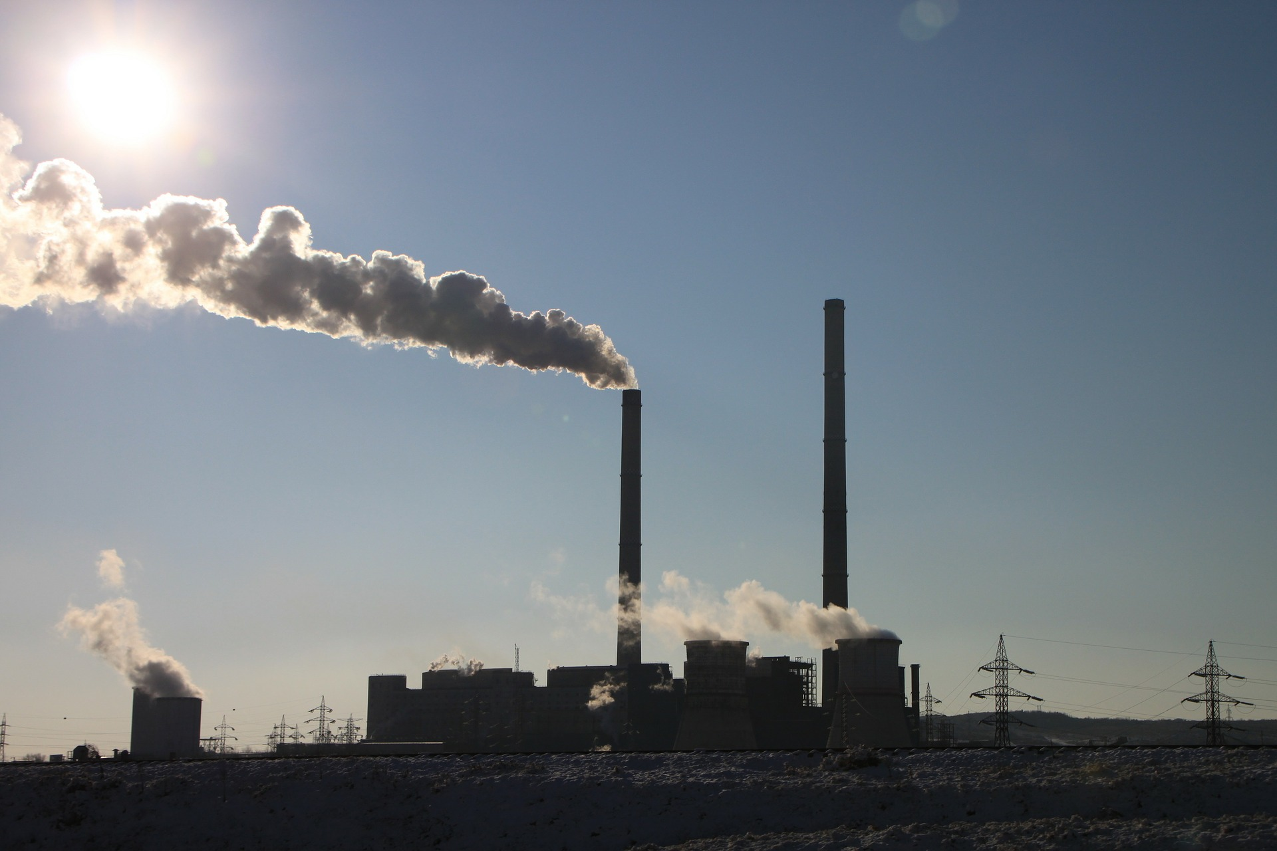
Groupe 3A : Le rôle du CO₂ et des GES

Slide 2
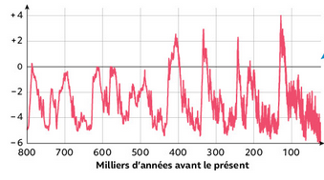
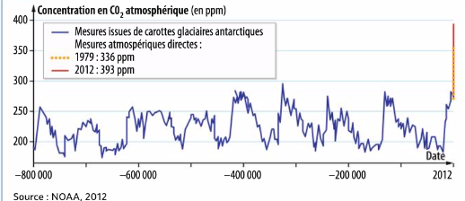
Variation des écarts à la température moyenne et du CO₂ atmosphérique au cours du temps en Antarctique.

Slide 3
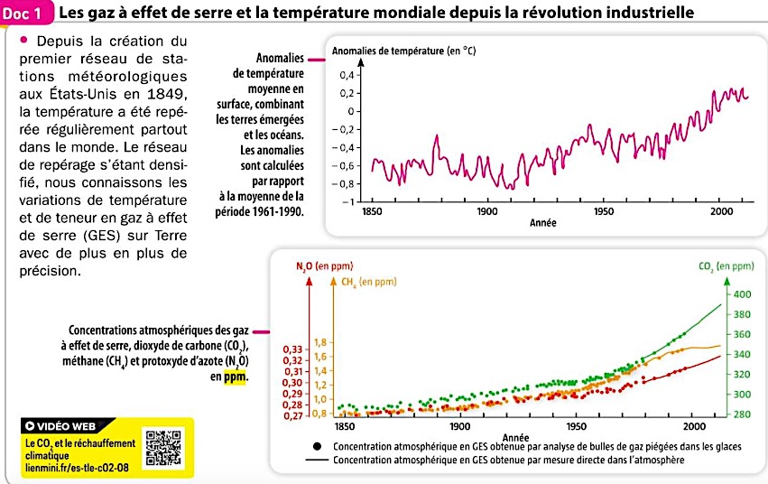

Slide 4
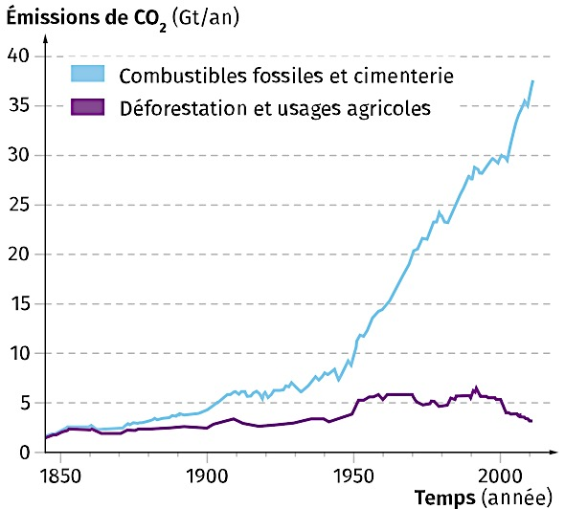
Émissions de CO₂​ d’origine humaine depuis 1850
Source :Tle Enseignement scientifique LLS 2020

Slide 5
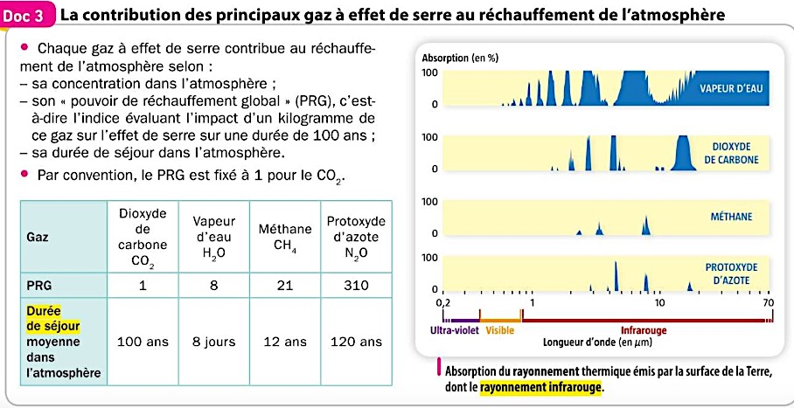

Slide 6
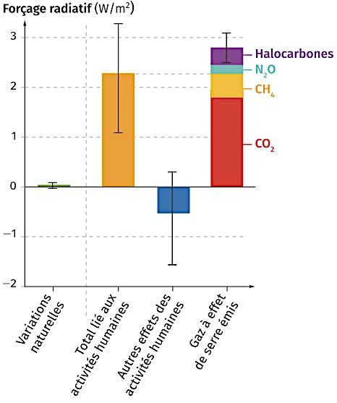
Par compilation de données, il est possible d’estimer l’impact des gaz à effet de serre et d’autres gaz sur le bilan radiatif de la Terre par rapport aux valeurs de 1750. Ces gaz sont par exemple les aérosols issus soit des activités humaines, soit d’origine naturelle (éruption volcanique, par exemple). Les barres d’erreur représentent les incertitudes liées aux quantités de gaz à effet de serre émises et leur effet sur le forçage radiatif. Des valeurs positives signifient qu’il y a un forçage radiatif positif, avec davantage de puissance radiative de l’atmosphère vers le sol par rapport à 1750.

Slide 7
Schéma du fonctionnement du système climatique
Actions humaines:
Glaciers continentaux:
GES
(CO₂, H₂O, CH₄,…)
Développement végétal:
albédo
Océans:
CLIMAT
(température, pluviométrie, vents, nébulosité…)
Légende:
forçage radiatif positif (-> réchauffement climatique) forçage radiatif négatif
Provoque (stimule), augmente Empêche (= inhibe), diminue

